Slide 1
Diseño de título y contenido con lista
Agregue la primera viñeta aquí
Agregue la segunda viñeta aquí
Agregue la tercera viñeta aquí
Cálculo y timbrado de P.T.U.
Ponente:
Ing. Josué David Velázquez Montoya

Slide 2
Temario:
Marco teórico.
Revisión de conceptos y trabajadores.
Cálculo general de P.T.U.
Revisión del cálculo en afectaciones
Cálculo de PTU de trabajadores inactivos.
Cálculo manual de PTU
Revisión de reporte del calculo de PTU
Uso y creación de filtro para timbrado independiente de PTU
Tips y recomendaciones en caso de errores.

Slide 3
¿Qué es la P.T.U.?
Es un derecho constitucional que tienen las y los trabajadores para recibir una parte de las ganancias que obtiene una empresa o un patrón por la actividad productiva o los servicios que ofrece en el mercado. (Fracción IX, apartado A del artículo 123 de la Constitución Política de los Estados Unidos Mexicanos y en Artículo 120 de la Ley Federal de Trabajo).
Todas las empresas tienen la obligación de pagar utilidades durante los siguientes 60 días posteriores de la fecha en que presentan su declaración anual del impuesto sobre la renta.

Slide 4
¿Cuándo se pagarán las utilidades este 2021?
Este año el pago de la Participación de los Trabajadores en las Utilidades (PTU) debe llevarse a cabo a más tardar el 30 de mayo, en el caso de quienes laboraron para una persona moral, es decir, una empresa o corporativo; mientras que las personas que trabajaron para una persona física (patrón), deberán recibir el pago a más tardar el 29 de junio de 2021.

Slide 5
¿Quiénes tienen derecho a recibir este pago y quiénes quedan exentos?
Las instituciones o empresas que no están obligadas a realizar el reparto de utilidades son:
Las empresas de nueva creación que tengan 1 año de haberse constituido o, en su defecto, que hayan elaborado un producto nuevo.
El Instituto Mexicano del Seguro Social también queda exento.
Instituciones públicas descentralizadas con fines de beneficencia, asistencia o culturales.
Empresas mineras que, por igual, sean de nueva creación que se encuentren en su periodo de exploración y que, además, todavía no tengan beneficios.

Slide 6
Por otro lado, aquellos empleados con derecho a percibir la PTU son:
Todos los que laboren bajo subordinación de una persona moral o física y reciban un salario.
Quienes hayan trabajado por lo menos 60 días en la empresa.
Trabajadores de planta.
Extrabajadores de planta.
Trabajadores y extrabajadores por obra o tiempo determinado.
Trabajadores de confianza.
Madres trabajadoras que hayan tenido una relación laboral durante los períodos pre y postnatal, así como aquellos empleados, víctimas de algún riesgo de trabajo que hayan mantenido relación laboral durante su incapacidad.

Slide 7
¿Qué trabajadores no pueden recibir utilidades?
Trabajadores contratados por honorarios.
Directivos.
Gerentes.
Socios.
Accionistas.
Domésticos.
Trabajadores eventuales que hayan laborado menos de 60 días.

Slide 8
¿Cómo se dividen las utilidades?
100% =
10%
PTU
2.- SALARIOS DEVENGADOS
3.- ISR
ART. 96 Ó 174
1.- DIAS LABORADOS
50%
50%
1.- La primera se reparte por igual entre todos los trabajadores y se pone a consideración el número de días laborados por cada uno en el año, sin importar su salario.
2.-La segunda división se reparte en proporción al monto de los salarios devengados por el trabajo realizado en el año. Es necesario calcular la suma de los sueldos anuales por cada uno.
Se suma el PTU por días laborados y por salario para obtener el valor final de las utilidades.
3.- Se aplica la resta de impuestos y el resultado es la utilidad final que percibirá el empleado.

Slide 9
¿Qué días se consideran para el reparto de utilidades?
2.- La P.T.U. por días laborados:
Los días laborados, y todos aquellos que por disposición de la ley, contrato individual o colectivo de trabajo y del reglamento interior de trabajo, el trabajador perciba su salario aun cuando no labore tales como:
Incapacidades temporales por riesgo de trabajo.
Periodos prenatales y postnatales.
Descanso semanal, vacaciones y días festivos.
Permisos
Permiso con goce de sueldo.

Slide 10
Ejemplo:
Utilidad a repartir: $ 100,000. ----→ $10,000 (10%) /2 = $5,000 (primera parte)
Empleado | Días laborados | *Factor por día | Participación por días laborados
Celia Arellano | 365 | 6.8494 | 2,500.00
Víctor Meza | 365 | 6.8494 | 2,500.00
Total | 730 |  | 5,000.00
Dividimos la primera parte entre el número total días laborados por los empleados, y obtenemos el *factor por día.
$5,000 / 730 días = 6.8494
2. El Factor se multiplica por los días laborados de cada uno.

Slide 11
2.- LA PTU por sueldos:
Se suman los salarios percibidos de cada empleado con derecho a participar.
El 50% del total de las utilidades a repartir, se divide entre el total de los salarios.
El resultado de la división se multiplica por el salario percibido por cada empleado, el resultado es la utilidad por salario de cada trabajador.

Slide 12
Ejemplo:
Utilidad a repartir: $ 100,000. ----→ $10,000 (10%) /2 = $5,000 (segunda parte)
Empleado | Sueldo anual ($) | *Factor reparto utilidades | Participación por salarios
Celia Arellano | $ 102,200 | 0.024462 | $ 2,500.00
Víctor Meza | $ 102,200 | 0.024462 | $ 2,500.00
Total | $ 204,400 |  | $ 5,000.00
0.06 $5,000/ $204,400

Slide 13
PTU por día + PTU por salario
Se suma el PTU por días laborados y por salario para obtener el valor final de las utilidades.
Empleado | Participación por días | Participación por salarios | Total Reparto de Utilidades (PTU)
Celia Arellano | $ 2,500 | $ 2,500 | $ 5,000
Víctor Meza | $ 2,500 | $ 2,500 | $ 5,000
Total | $ 5,000 | $ 5,000 | $ 10,000.00

Slide 14
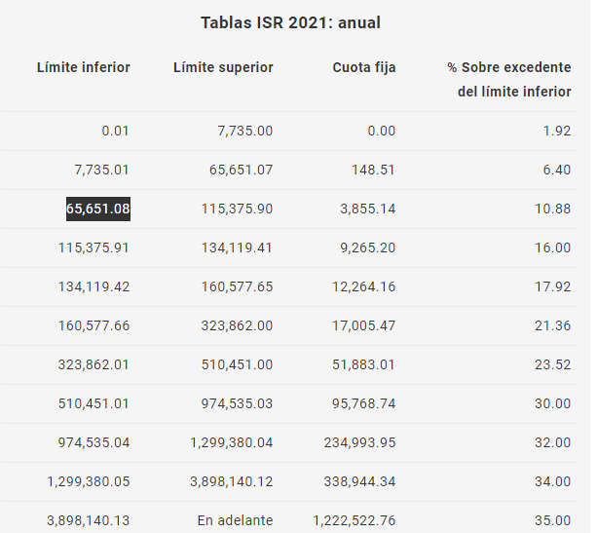
3.- ISR
¿De cuánto es el impuesto aplicado a las utilidades?
Ejemplo:
El reparto de utilidades solo causa impuesto si excede el equivalente a 15 días de salario mínimo. (LISR art. 93 fracc. XIV)
Salario Diario $ 280
Sueldo Anual $ 102,200
PTU Gravado $ 3,655.70
5,000 – 1344.30
Base Gravable + PTU
(-) Limite Inferior
(=) Excedente Lim Inf.
(x) Tasa porcentual Excedente
(=) Impuesto Marginal
(+) Cuota Fija
(=) Impuesto Causado
(-) Sub. Al empleo
(=)Imp ISR
105,855.70
65,651.08
40,204.62
10.88%
4,374.26
3,855.14
8,229.40
0
8,229.40

Slide 15
Ejemplo:
Salario Diario $ 280
Sueldo Anual $ 102,200
PTU Gravado $ 3,655.70
Base Gravable + PTU
(-) Limite Inferior
(=) Excedente Lim Inf.
(x) Tasa porcentual Excedente
(=) Impuesto Marginal
(+) Cuota Fija
(=) Impuesto Causado
(-) Sub. Al empleo
(=)Imp ISR
102,200.00
65,651.08
36,548.92 10.88%
3,976,52
3,855.14
7,831.66
0
7,831.66
ISR NETO
8,229.40 – 7,831.66 =
$ 397.74

Slide 16
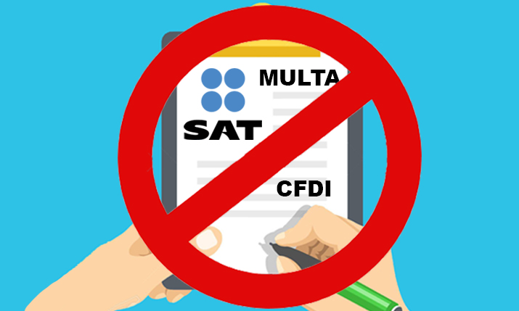
¿De cuánto son las multas si no se pagan las utilidades?
La Procuraduría Federal de la Defensa del Trabajo estableció que no pagar las utilidades conlleva a multas que van de los 50 a los 5000 salarios mínimos vigentes.

Slide 17
¿Cómo será el reparto de utilidades con el acuerdo sobre outsourcing?
El Gobierno federal, empresas y sindicatos llegaron esta semana a un acuerdo sobre outsourcing (subcontratación) y reparto de utilidades.
En cuanto a la segunda estipularon la creación de dos modalidades para el cálculo de la Participación de los Trabajadores en las Utilidades (PTU), para evitar principalmente posibles distorsiones en empresas de uso intensivo de capital.
Pactaron agregar al Artículo 127 de la Ley Federal del Trabajo (LFT) la Fracción VIII que fija el tope para la PTU.

Slide 18
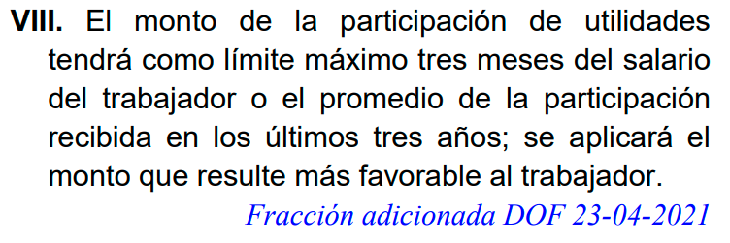
Art. 127: El derecho de los trabajadores a participar en el reparto de utilidades se ajustará a las normas siguientes:

Slide 19
Práctica

Slide 20
Agregar un título de diapositiva (5)
Preguntas

Slide 21
Agregar un título de diapositiva (5)
GRACIAS
CorporativoCruzare
Soporte_cruzare@hotmail.com
Buzon@corporativocruzare.com
Facturas@corporativocruzare.com
961 4599942 / 961 1087191
961-6162122/6168285/2126788
www.corporativocruzare.com

